Slide 1
Στ4. Η ΚΥΡΙΑΡΧΙΑ ΤΗΣ ΘΗΒΑΣ ΣΤΗΝ ΕΛΛΑΔΑ
Αρχαία Ιστορία

Slide 2
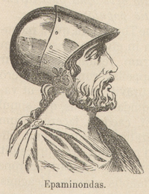
Ο Πελοπίδας
382 π. Χ.: η Σπάρτη επεμβαίνει στρατιωτικά στη Θήβα και δίνει την εξουσία στους ολιγαρχικούς
379 π. Χ.: ο Πελοπίδας, αρχηγός των δημοκρατικών της Θήβας, ανατρέπει τους ολιγαρχικούς
Ο Πελοπίδας συγκροτεί τον «Ιερό Λόχο», επίλεκτο στρατιωτικό σώμα 300 ανδρών

Slide 3

Ο Ιερός Λόχος των Θηβαίων

Slide 4
Ο Πελοπίδας και ο Επαμεινώνδας
Ήσαν κι οι δυο τους το ίδιο πλασμένοι για την αρετή, με τη διαφορά πως ο Πελοπίδας έβρισκε μεγαλύτερη ευχαρίστηση στη γυμναστική, ενώ ο Επαμεινώνδας στη μάθηση και τις ώρες που ξαδειάζανε, τις διαθέτανε, ο πρώτος συχνάζοντας στις παλαίστρες και στα κυνήγια, ενώ ο άλλος ακούοντας κάτι και φιλοσοφώντας. Από τα πολλά και καλά φυσικά που είχαν κι οι δυο τους, τέτοια που να οδηγούν στη δόξα, κανένα δε θεωρούν, όσοι έχουν μυαλό, σπουδαιότερο από το ότι μέσα σε τόσους αγώνες και σε τόσες στρατιωτικές και πολιτικές ηγεσίες διαφύλαξαν μεταξύ τους απαρχής μέχρι τέλους σταθερά μιαν απείραχτη αγάπη και φιλία.

Slide 5
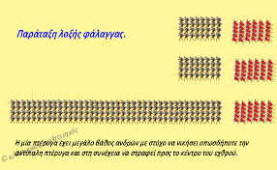
Η λοξή φάλαγγα
Η βασική ιδέα της νέας τακτικής έγκειται στο ότι η κύρια δύναμη του στρατού συγκεντρώνεται στην επιθετική πτέρυγα σε τόσο βάθος, ώστε η διάσπαση των γραμμών του εχθρού να πετύχει οπωσδήποτε, ενώ η ασθενέστερη αμυντική πτέρυγα περιορίζει όσο είναι δυνατό τη δράση της, έως ότου κριθεί η μάχη από την άλλη. Η πτέρυγα που νίκησε στρέφεται κατόπιν προς το κέντρο, ενώ η αμυντική περνά στην επίθεση και ο εχθρός περισφίγγεται και από τις δύο πλευρές. Στα Λεύκτρα ο Επαμεινώνδας ενήργησε την επίθεση με την αριστερή πτέρυγα του πεζικού του που είχε παραταχθεί σε εξαιρετικά μεγάλο βάθος (50 ανδρών) εναντίον της δεξιάς πτέρυγας του εχθρού (με βάθος 12 ανδρών) που διοικούσε ο Κλεόμβροτος.

Slide 6
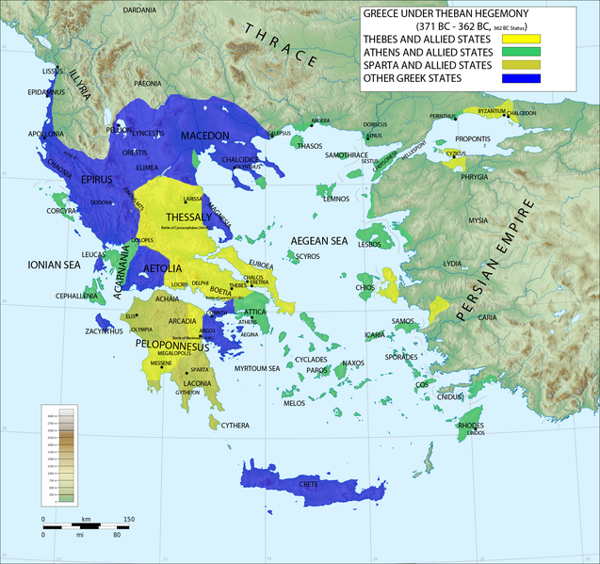
Η θηβαϊκή ηγεμονία

Slide 7
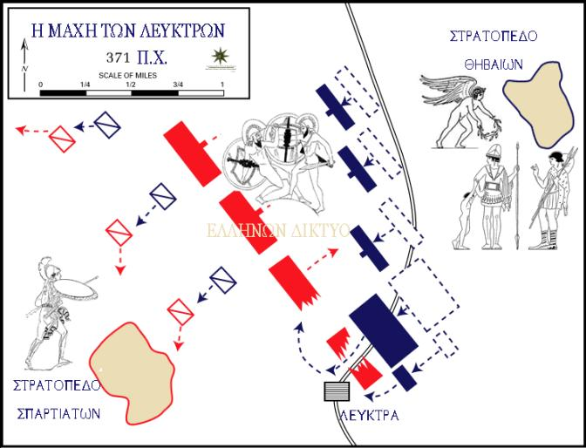

Slide 8
